Slide 1
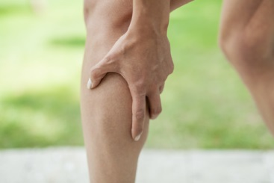


OCHORENIA SVALOVEJ SÚSTAVY

Slide 2
NATIAHNUTÝ SVAL
Poškodenie svalových vláken
Kŕče
Modriny
ZÁPAL ŠĽACHY
Tendinitída
Bolesť, opuchy
Obmedzená pohyblivosť

Slide 3
PPON
Stále opakovanie čiastkových pohybov
Podráždenie šliach O a V
Syndróm karpálneho kanála
RUPTÚRA ŠĽACHY
Náhla svalová kontrakcia
Náraz na špičku prsta
Achillova šľacha

Slide 4
SVALOVÁ DYSTROFIA
Dedičná choroba
Úbytok svaloviny
Strata funkcie
MYASTHENIA GRAVIS
Imunitná porucha
Slabosť a únava
Porucha týmusu

Slide 5
POSTIHNUTÉ SVALY
Dvojité videnie a pokles očných viečok
Sťažené žúvanie a prehĺtanie

Slide 6

ĎAKUJEM ZA POZORNOSŤ
Roxana Nagyová
4.D

